Slide 1
Курская область, имеет ряд экологических проблем. В основном они связаны с интенсивной антропогенной деятельностью на территории региона.
ТЕМА 7. СОВРЕМЕННЫЕ ЭКОЛОГИЧЕСКИЕ ПРОБЛЕМЫ КУРСКОЙ ОБЛАСТИ

Slide 2
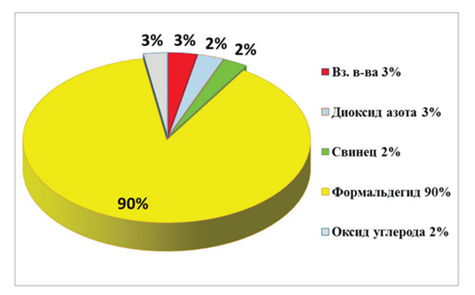
Вклад основных веществ в загрязнение атмосферного воздуха

Slide 3
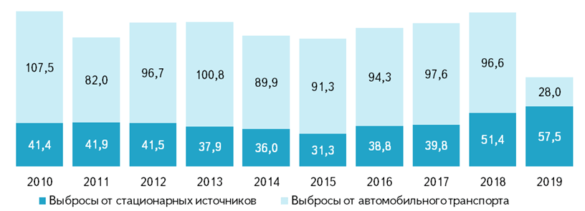
Динамика выбросов загрязняющих веществ в атмосферный воздух

Slide 4
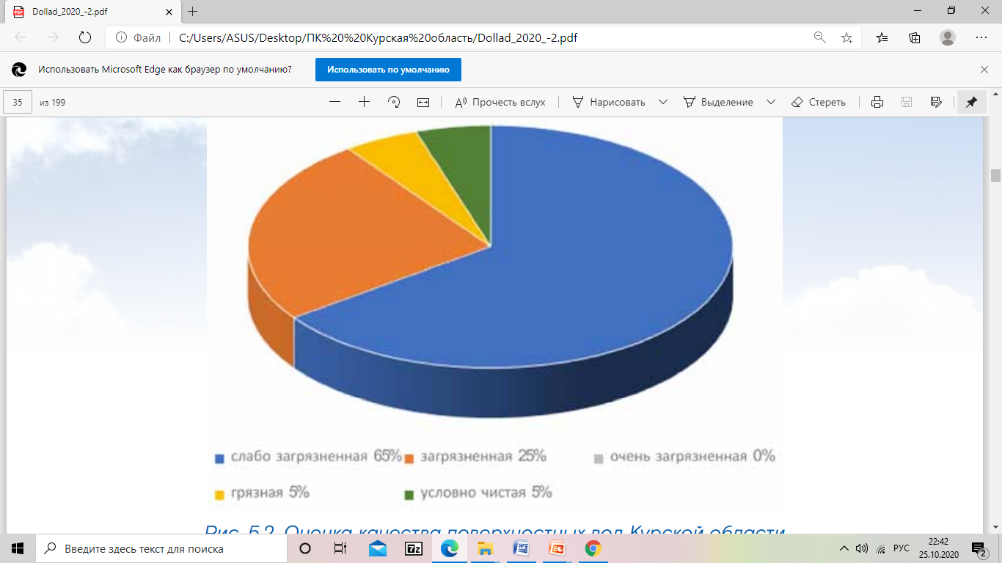
Качество поверхностных вод (2019)

Slide 5
Забор и использование пресных вод, млн. м³
Год | Забор воды |  | Использование пресной воды | Оборотное и повторно- последовательное водоснабжение
 | из подземных источников | из поверхностных источников
2010 | 111,42 | 146,71 | 247,71 | 5874,73
2011 | 100,77 | 148,88 | 240,29 | 6024,71
2012 | 96,16 | 146,22 | 233,39 | 6135,11
2013 | 94,04 | 144,14 | 228,39 | 5273,18
2014 | 96,72 | 143,36 | 229,85 | 6145,36
2015 | 97,01 | 131,21 | 218,58 | 6139,63
2016 | 95,34 | 115,98 | 202,39 | 5878,35
2017 | 101,97 | 122,51 | 208,62 | 6114,86
2018 | 106,18 | 119,04 | 206,14 | 5783,56
2019 | 108,84 | 123,22 | 210,84 | 5356,65

Slide 6
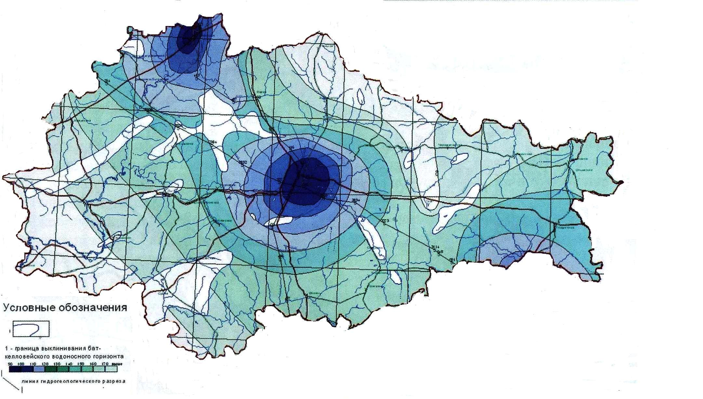
Депрессионная воронка

Slide 7
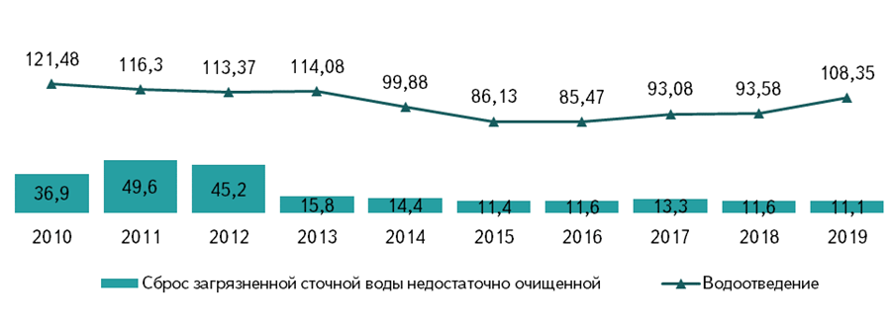
Водоотведение и сброс загрязненных сточных вод, млн. м3

Slide 8
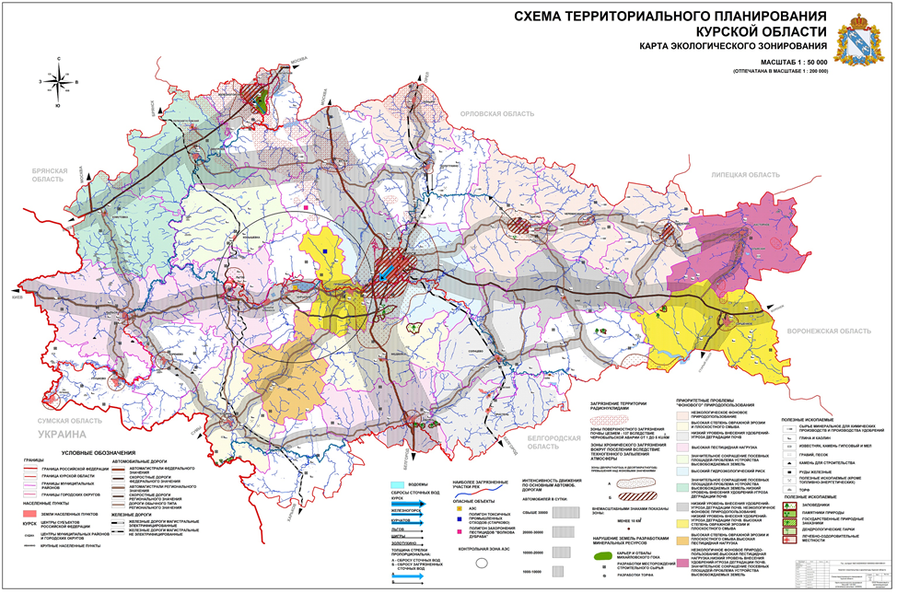
Карта экологического зонирования Курской области

